Slide 1
分区存储 （Scope Storage）

Slide 2
CONTENTS
目录
分区存储引入的原因
1
分区存储介绍
2
相关API使用
3
核心实现原理
4
补充 & 注意事项
5

Slide 3
分区存储(Scope Storage)引入的原因
Android Q 之前的存储现状：
应用申请读写STORAGE权限就可以在外部存储任意目录读写/创建/删除文件
两个问题：
功能性：卸载后残留文件垃圾
安全性：随意读写其他应用的外部存储数据目录 Android/data/package_name
Scope有作用域/范围意思，引入分区存储(Scope Storage)引入的目的就是限制应用对外部存储任意访问的限制，保护应用数据，在Android Q引入，Android R进一步增强

Slide 4
分区存储介绍
存储文件分类
对用户来说，应用的存储的文件可以分为三类：
应用数据文件
媒体文件
文档以及其他文件

Slide 5
分区存储介绍
应用数据文件
内容：应用数据文件、应用缓存、Preferences 、应用数据库
访问方式： getFileDir() getCacheDir() getExternalFilesDir() getExternalCacheDir()....
权限: 不需要权限可访问
其他应用访问：内部存储的文件 （/data/data/package_name），不可访问
外部存储文件(Android/data/packate_name)，Android 11以前可以，之后不可以
APK卸载是否保留: 否

Slide 6
分区存储介绍
媒体文件
内容：
访问方式：
权限:
其他应用访问：
APK卸载是否保留: 是
共享的图片，音频，视频， （下载文件）
增删改查使用 MediaStore API
开启分区存储后，新增媒体文件无需申请权限；
修改删除应用自身添加的文件，未卸载之前可以读取修改删除元信息以及内容，也无需权限
其他应用添加媒体：需要申请READ_EXTERNAL_STORAGE才能读取
即使申请WRITE_EXTERNAL_STORAGE也不能修改删除其他应用添加的文件，需要弹框允许才能修改
<uses-permission android:name="android.permission.WRITE_EXTERNAL_STORAGE"
android:maxSdkVersion="28" />
弹框用户允许后可以访问

Slide 7
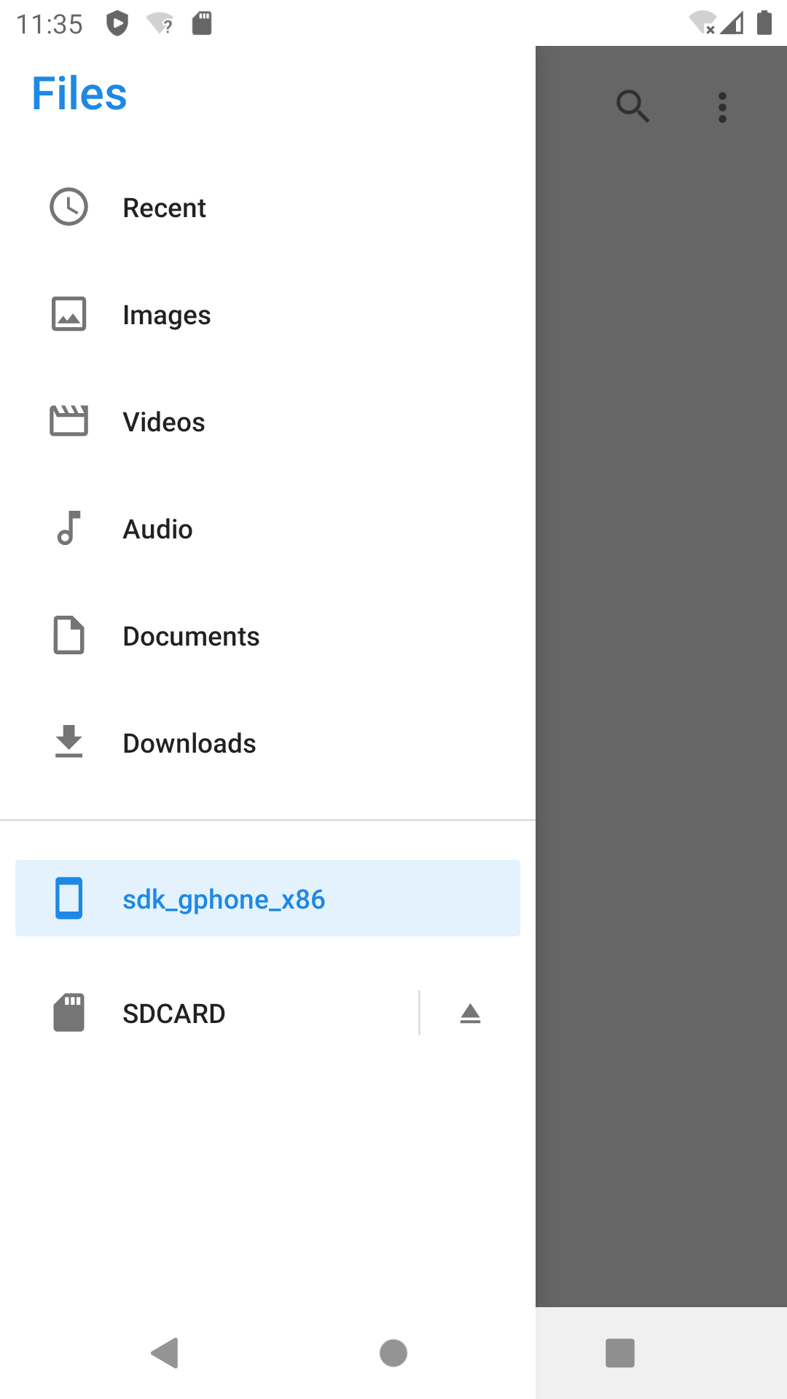
分区存储介绍
文档以及其他文件
内容：
访问方式：
权限:
其他应用访问：
APK卸载是否保留: 是
其他类型的可共享内容
推荐使用存储访问框架(SAF: Storage Access Framework)
由于用户参与选择您的应用可以访问的文件或目录，因此该机制无需任何系统权限
同样使用SAF

Slide 8
相关API使用
MediaStore 增删改查API:
通过 Media ContentProvider操作，涉及Uri：
MediaStore.$media-type.Media.getContentUri(String volumeName) //$media-type分别对应Images Video Audio
MediaStore.Downloads.getContentUri(String volumeName)
Android Q 增加了获取外部存储卷名称的接口:
Set<String> volumeNames = MediaStore.getExternalVolumeNames(context);//外部存储卷名称列表，如主外部存储，SD卡，USB OTG
其中 MediaStore.VOLUME_EXTERNAL_PRIMARY 为外部主存储卷
查询使用将外部存储内容合并的Uri：MediaStore.$media-type.Media.EXTERNAL_CONTENT_URI
另外还包括一个比较特殊的Uri
MediaStore.Files.getContentUri(MediaStore.VOLUME_EXTERNAL_PRIMARY)
如果没有申请READ_EXTERNAL_STORAGE权限，可以读取应用自己添加的所有媒体文件，若申请了则可以显示非应用自身添加的媒体文件。

Slide 9
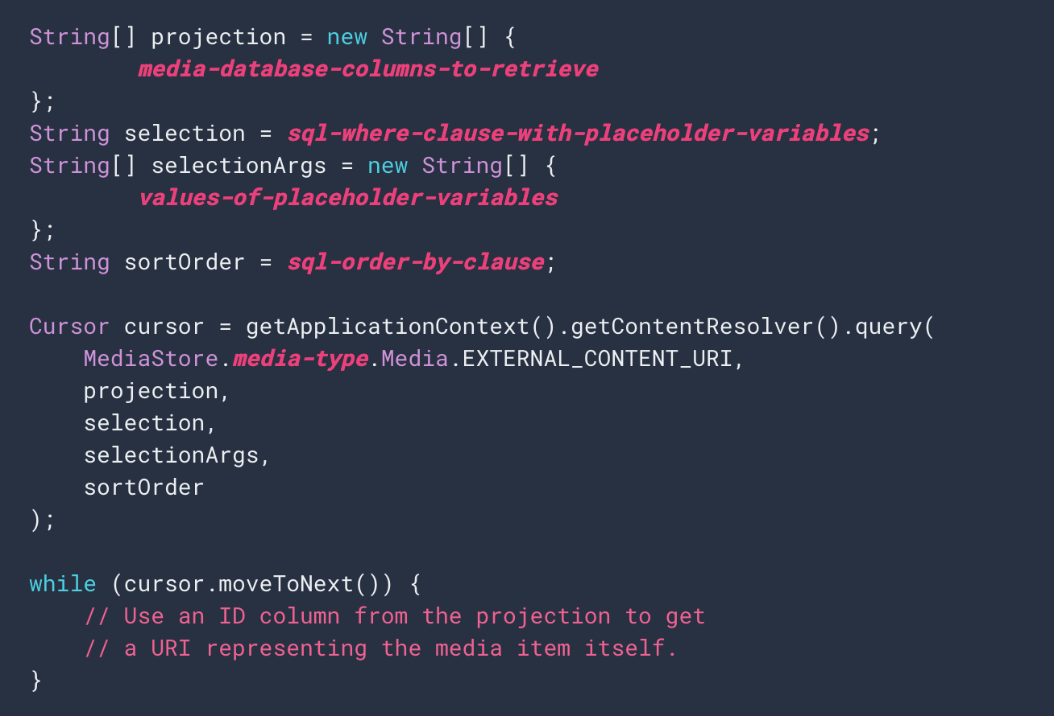
相关API使用
查询元信息（大小、添加修改时间等）:

Slide 10
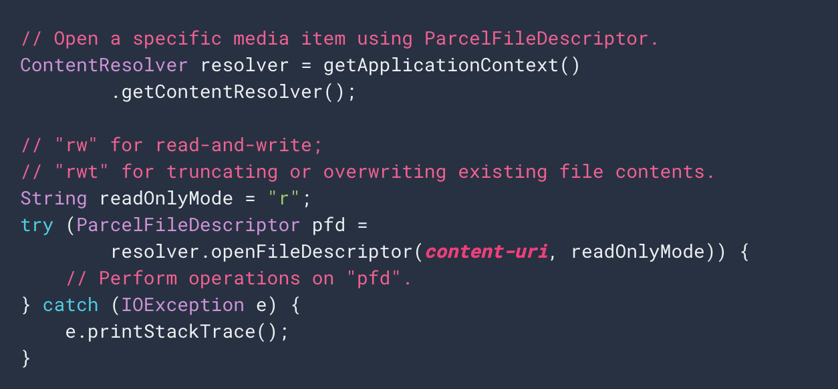
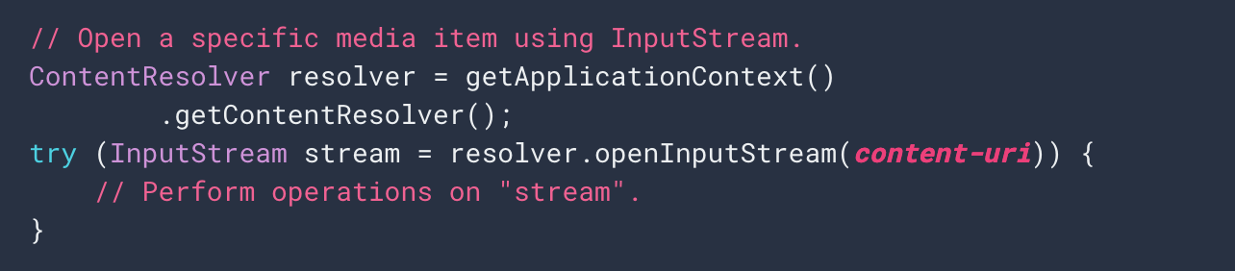
相关API使用
读文件内容:
虽然开启分区存储后，Android R支持直接用Java File API读取，兼容性等原因，建议统一使用这种方式，后面所述的添加，修改，删除也一样
或直接打开文件流

Slide 11
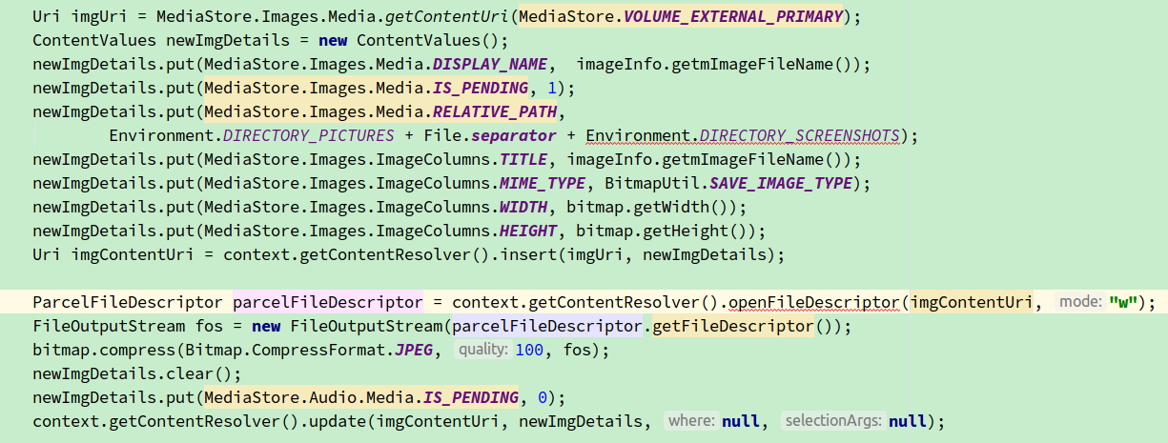
相关API使用
不用再添加_data路径，MediaProvider会给我们生成
添加:
记得关闭文件描述符

Slide 12
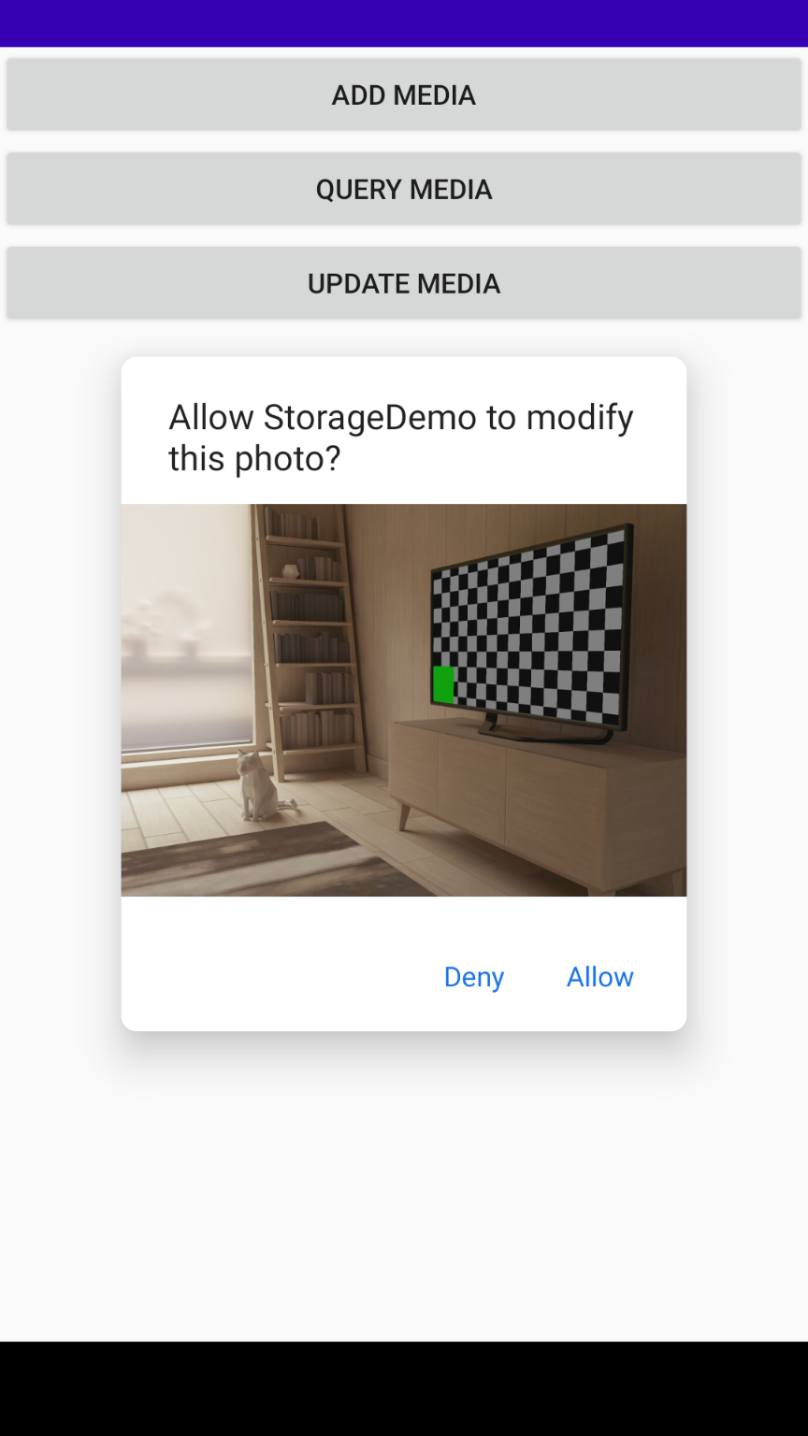
相关API使用
删除与修改:
应用自身添加：
和以前一样直接使用ContentResolver删除或者更新字段即可，对于文件内容，打开的文件描述符操作即可。
其他应用添加的: （应用卸载后再安装也算）
当应用第一次去更新文件元信息，内容，或者删除的时候，系统会抛出RecoverableSecurityException，再
利用异常提供Intent信息启动用户允许弹框，若用户同意了则可以继续修改，若不同意，应给出相应的提示。

Slide 13
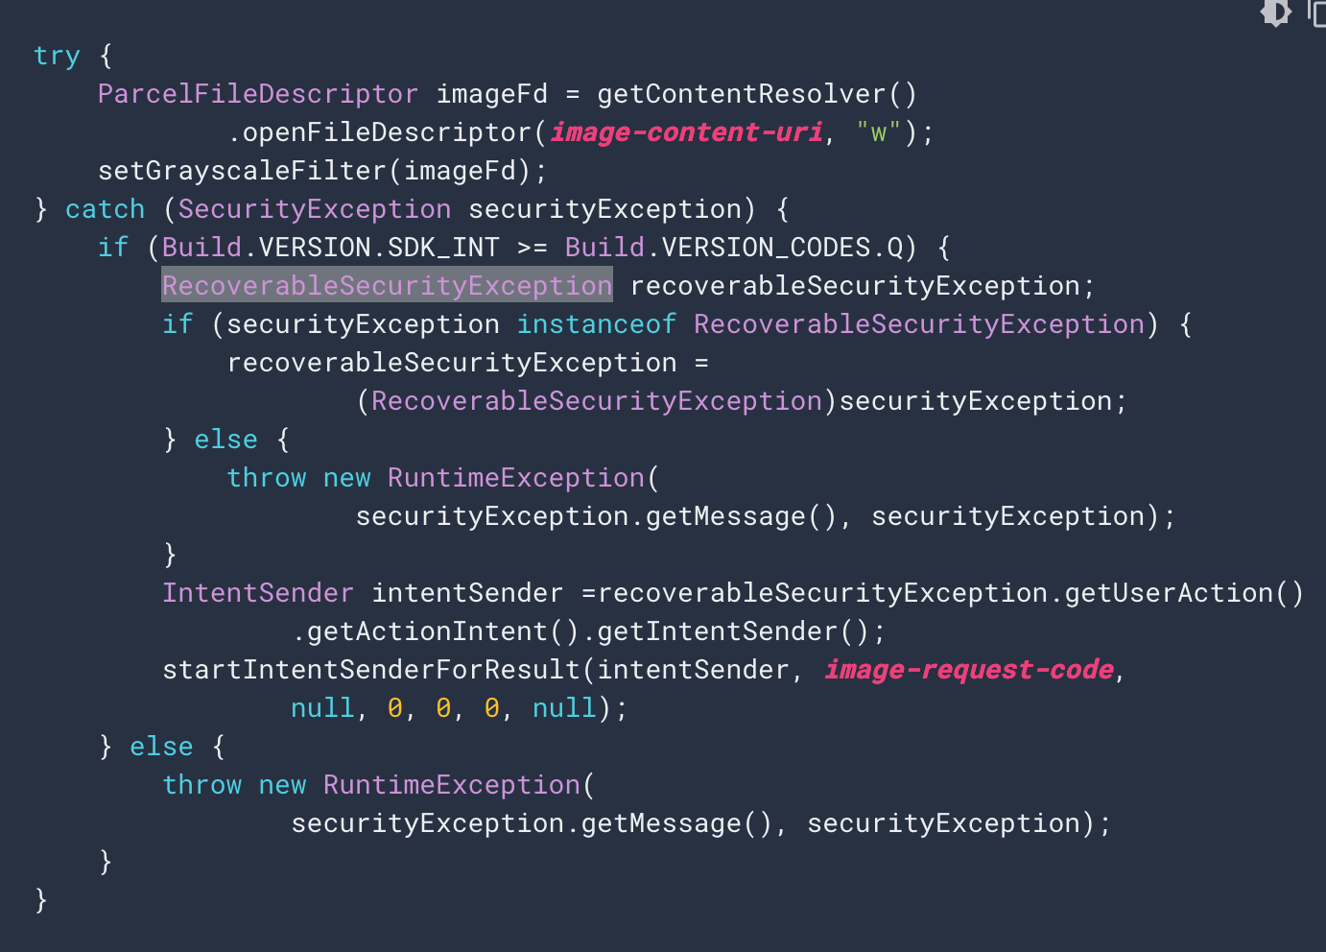
相关API使用
删除与修改:

Slide 14
相关API使用
查询可用空间:
两种方式：
1.Java原生接口File：
public long getUsableSpace()
2.Android 接口StorageManager：
public long getAllocatableBytes(@NonNull UUID storageUuid) throws IOException
在工作线程调用，该接口计算的可用大小比File.getUsableSpace的大，因为包含了其他应用可移除缓存大小
利用StorageManager的接口:
public void allocateBytes(UUID storageUuid, long bytes)
这个调用会触发系统删除一些应用的缓存文件，所以可以申请到比File.getUsableSpace大的可用空间，会比较耗时，尽可能少调用
示例代码：

Slide 15
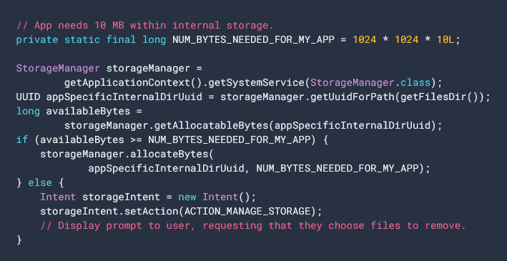
相关API使用
查询可用空间:

Slide 16
相关API使用
文档以及其他文件: 通过存储访问框架(Storage Access Framework)操作，Android 4.4就存在，不需要任何权限，利用以下几个Intent操作
1.创建新文件
ACTION_CREATE_DOCUMENT 用户将文件保存在特定位置
2.打开文档或文件 ACTION_OPEN_DOCUMENT 用户选择要打开的特定文档或文件 3.授予对目录内容的访问权限 ACTION_OPEN_DOCUMENT_TREE 用户选择特定目录，授予应用对该目录中所有文件和子目录的访问权限

Slide 17
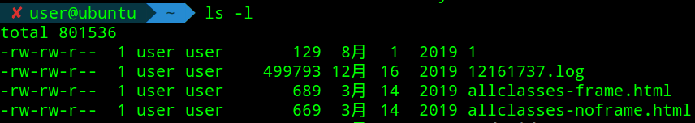
核心实现原理
Android使用了两层权限控制来对文件或资源的限制访问:
1.DAC （Discretionary Access Control) 自主访问控制
即我们熟知的Linux原生的权限访问控制，由资源本身定义权限控制规则，属主属组以及权限的控制位：
2.MAC (Mandatory Access Control) 强制访问控制
在主体(如进程)访问客体(如文件)外部，定义相关的规则，规定哪一个主体可以访问哪一个客体，由SELinux子系统提供，Android定义了大量的规则，例如system/sepolicy/private/mediaprovider_app.te文件里面定义的：
allow mediaprovider_app fuse_device:chr_file { read write ioctl getattr };
进程对资源的访问需要同时经过DAC和MAC检测才能够访问，MAC可以看着是DAC的补充，MAC的控制较DAC为复杂，我们只讨论DAC权限控制，不影响我们理解分区存储是如何实现的

Slide 18
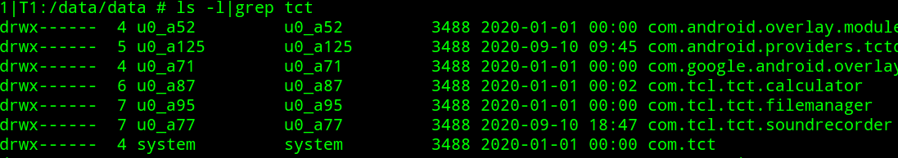
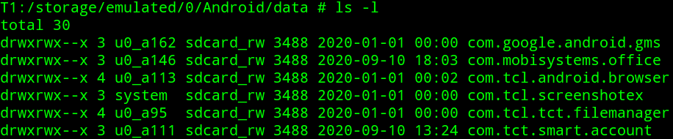
核心实现原理
应用存储数据目录安全性的实现：
APK
uid/gid
1.应用安装分配gid/uid
2.创建对应gid/uid的数据目录
SystemServer
installd
PackageManagerService
3.创建对应gid/uid的数据目录，sdcard_rw一般应用不数据这个组

Slide 19
核心实现原理
访问媒体文件实现：
文件的元信息：
通过ContentProvider访问，Android R上的MediaProvider已经替换成google提供的APK，意味着不再允许厂商对这部分内容进行修改。
该Provider集成了对外部存储FUSE (File User Space用户空间的文件系统)实现，意味着即使使用Java File API对媒体文件的访问，也收到了该Provider的控制，内容较多，不再展开。
文件内容
通过ContentProvider的接口：
public @Nullable ParcelFileDescriptor openFile(@NonNull Uri uri, @NonNull String mode)
本质是通过Binder来传递文件描述符，让没有权限的进程也能够访问没有权限的文件
PS: 平常我们使用的FileProvider将应用自己的私有数据分享给其他应用，用的也是这种方式

Slide 20
核心实现原理
媒体文件的元信息: 通过ContentProvider共享，删除，更新
move getXXX
CursorWindow
CursorWindow
IContentProvider
ContentProviderNative
3.binder call
App
Google MediaProvider
query
upate
delete
insert
Database
2.get
1.register binder
SystemServer
ActivityManagerService
Ashmem(匿名共享内存)
Linux Kernel Space

Slide 21
核心实现原理
媒体文件内容访问: 通过binder传递文件描述符
1.openFile(binder call)
Process A
MediaProvider Process
5.get fd(binder return)
6.fd -> read/write
2.open (system call)
permission check
File descriptor table
File descriptor table
Open file table
0
1
2
….
fd
0
1
2
…
….
….
….
fd
(System Wide)
File offect | Status flag | Inode ptr
… | …. | ….
… | … | …..
4.install fd
3.Create file
Kernel Space

Slide 22
补充 & 注意事项
补充
1.照片Exif 元数据位置信息
涉及用户隐私，默认情况下访问不到，需要申ACCESS_MEDIA_LOCATION权限(dangerous)，并调用Uri photoUri = MediaStore.setRequireOriginal(photoUri)转换访问
2.TargetSDK 30 强制执行分区存储
为了给开发者更多的调试缓冲时间，以targetSDK设置为29仍然可以使用requestLegacyExternalStorage，关闭分区存储， 如果设置target sdk 30，系统将会忽略这个选项。
3.所有文件的访问权限
绝大多数应用利用分区存储的特性可以满足业务需求，但是某些应用如文件管理器，备份和恢复，防病毒应用是需要管访问理手机上的所有文件，使用存储访问框架选择器，需要大量用户选择操作，用户体验糟糕。为了解决这个问题，可以申请MANAGE_EXTERNAL_STORAGE权限，并使用 ACTION_MANAGE_ALL_FILES_ACCESS_PERMISSION intent 引导用户授予该选项。通过Environment.isExternalStorageManager()检测是否获得。
<permission android:name="android.permission.MANAGE_EXTERNAL_STORAGE"
android:permissionGroup="android.permission-group.UNDEFINED"
android:protectionLevel="signature|appop|preinstalled" />
如果是平台签名、预装应用则不需要引导用户授权。
4.请勿反复打开和关闭文件
请勿多次打开和关闭同一文件。对于系统来说，打开文件并首次读取文件的成本很高。

Slide 23
补充 & 注意事项
Android官网链接介绍
概览: https://developer.android.google.cn/training/data-storage#scoped-storage

